Slide 1


INITIATION GIT
ANTONIO Claudio DEAT Nicolas
MARQUES Bastien BITEYE OMAR

Slide 2
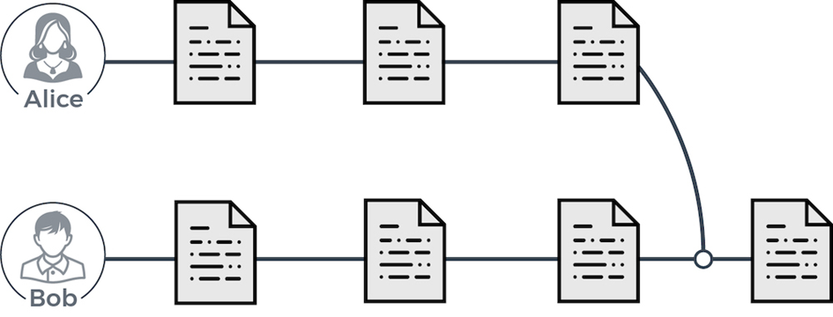
Introduction
Système de contrôle de versions
Faciliter le travail de groupe pour un projet

Slide 3
Utilisation de git dans un projet
Depuis un Terminal
Depuis un IDE (Atom, IntelliJ)
Logiciel de gestion du git (GitHub, GitLab, GitKraken)

Slide 4
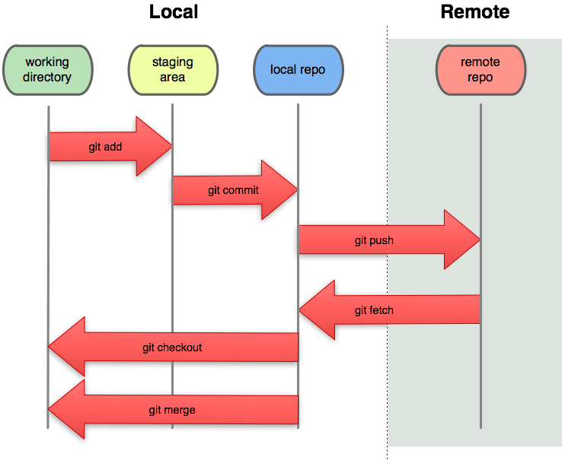
Comment cela fonctionne ?

Slide 5
Les Commandes de Bases

Slide 6
Configuration de votre profil:
Définition du pseudo : git config --global user.name <pseudo>
Définition de l’email : git config --global user.email <nom@etu.unilim.fr>
Configuration des couleurs:
git config --global color.diff auto
git config --global color.status auto
git config --global color.branch auto

Slide 7
Configuration d’un répertoire
Initialiser un dépôt en local:
git init
Connecter un dépôt local avec un dépôt en ligne:
git remote add origine <url>
Cloner un dépôt en ligne:
git clone <url> / git clone <url> <nom_dossier>

Slide 8
Gestion d’un répertoire:
- Obtenir le statut des fichiers dans le dépôt local : git status
Réinitialiser un dépôt en ligne : git reset --hard HEAD

Slide 9
Gestion de fichier:
Ajouter un fichier depuis le dépôt local:
git add <nom_fichier>
Ajouter le dossier sur le dépôt local:
git add . (chemin courant)
git add chemin/dossier/dans/depot
Supprimer un fichier dans dépôt local et le dépôt en ligne:
git rm <nom_fichier>

Slide 10
Interaction avec le dépôt local
Commit (Sauvegarde local):
git commit -m "<msg>"
Annuler un commit:
git reset --hard “id commit”
Voir l’historique des commits:
git log

Slide 11
Interaction avec le dépôt en ligne
Push (envoyer les données):
git push origin <nom_branch>
Pull (récupération des données):
git pull origin <nom_branch>
Comparaison des changements des sources qui peuvent être ( des commits, des fichiers, des branches , etc):
git diff <arg1> <arg2>

Slide 12
Les Branches

Slide 13
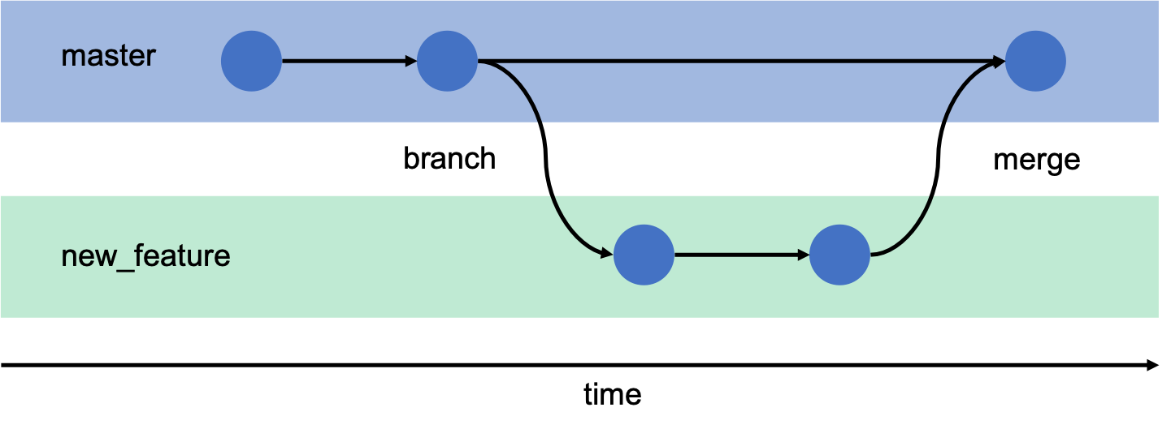
Qu'est ce qu’une Branche

Slide 14
Différente action sur les branches
Création d’une nouvelle branche:
git branch <nom_branch>
Fusionner une branche et la branche principale
git merge <nom_branch_source>
Navigation entre les branches:
git checkout <nom_branche>

Slide 15
Avez-vous des questions ?

Slide 16
MERCI POUR VOTRE
ATTENTION

